Slide 1
2018.08.08.
포트폴리오
비젼직업전문학교
사물인터넷 응용 소프트웨어 개발자1기
임수용

Slide 2
INDEX
01
자기소개
introduce
학습노트
Learning note
02
HTML프로젝트
Project HTML
03
JavaFX 프로젝트
Project JavaFX
04
05
Spring 프로젝트
Project spring

Slide 3
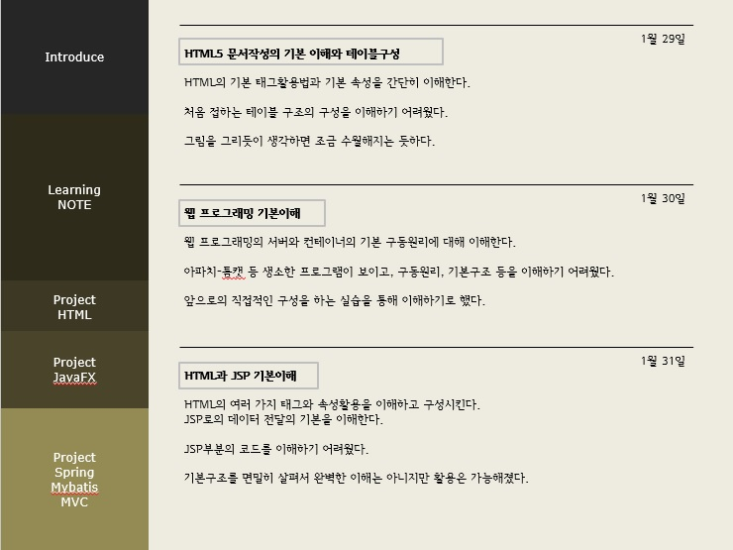
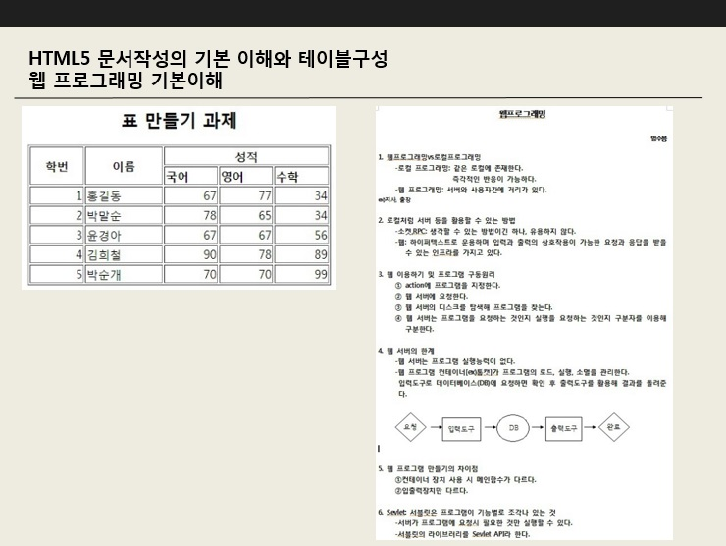
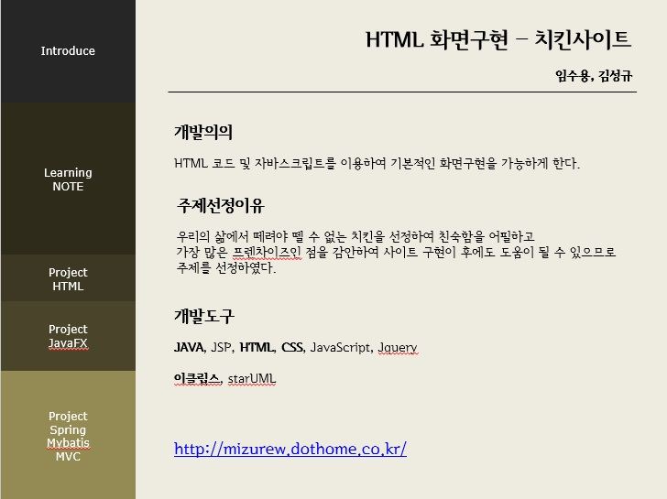
Introduction manual
메뉴바 클릭시 프로젝트 이동
화면 클릭시
이전페이지로 되돌아가기

Slide 4
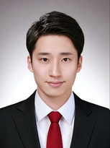
Introduce
임수용(林水龍)
Lim Soo-yong
ghostready@naver.com
01023216370
Learning
NOTE
개발자가 되려고 한 계기?
'인생의 가장 큰 기회는 가장 큰 위기에 찾아온다.'
작년 겨울, 2년 간 공무원시험에 불합격한 저는 절망에 빠졌습니다. 아내는 둘째 아이를 임신한 상태에서 취업이 간절했던 저는 무작정 직업학교에 들어가 입학했습니다. 그리고 처음 코딩을 배우던 날, 아, 내가 너무 알아보지도 않고 시작한 것은 아닌가 하는 후회를 하려던 찰나, 제가 작성한 영어 몇 글자가 인터넷에서 보던 텍스트박스와 버튼이 되는 것을 보고 ‘찌릿’한 감정을 느꼈습니다.
아, 그것은 마치 11살이 되던 해 처음 스타크래프트를 접했던 어린아이의 순수함과 호기심, 만족감을 동시에 충족시켜주던 새로운 경험과 비등한 감정이 되기에 충분했습니다. 그리고 제 손으로 처음으로 홈페이지 레이아웃을 완성했을 때, 처음으로 스프링으로 데이터베이스에서 원하는 값을 얻어왔을 때, 처음으로 제이쿼리를 올바르게 작동시켰을 때 그 감정을 다시 한 번 느꼈습니다. 이런 경험을 통해 제가 ‘원하는 길’이라는 것을 확신하게 되었습니다.
Project
HTML
Project
JavaFX
Project
Spring
Mybatis
MVC

Slide 5
Introduce
임수용(林水龍)
Lim Soo-yong
ghostready@naver.com
01023216370
Learning
NOTE
개발자로서 되고 싶은 모습은?
'애매한 리더보다는 최상의 서포터가 되고 싶다.‘
‘타인에게 피해주는 사람이 되지 말자’는 생각을 가지고 지내는 저로서는 학교에서 프로젝트를 여러 번 진행하면서 특별한 장점을 발견했습니다. 그것은 주어진 일에 대해서는 책임을 다하며 최선을 다해 팀에게 도움이 되려 한다는 점이었습니다.
팀원이 제 결과물이 봤을 때 ‘잘 만들었다.’라는 말을 들을 수 있도록 끊임없이 개선하고 섬세하게 작업했습니다. 작업 툴이 호환이 되지 않을 때에는 직접 그림 판과 파워포인트를 이용해 툴을 이용한 결과물과 똑같이 나오도록 시도하기도 했습니다.
작업이 까다롭고 어려움이 클수록 지시를 했던 팀장의 만족감이 커지고 그대로 저의 성취감으로 돌아오는 것을 느꼈습니다. 이를 통해서 누구든지 저를 떠올리면 '아, 이 사람과 함께라면 무슨 일을 하든지 해낼 수 있어!'라는 생각이 들 수 있는 사람이 되고 싶다는 생각을 했습니다.
Project
HTML
Project
JavaFX
Project
Spring
Mybatis
MVC

Slide 6
Introduce
임수용(林水龍)
Lim Soo-yong
ghostready@naver.com
01023216370
Learning
NOTE
성취를 이룬 경험과 그로 인해 얻은 교훈이 있다면?
'진심을 다하면 마음이 들린다.'
학원에서 최종 프로젝트를 진행하면서 여러 가지 어려움에 부딪혔습니다. 배우고 배워도 부족한 느낌이 들어서 수업이 끝나면 무턱대고 동영상강의를 시청했습니다. 간단한 객체생성조차도 제대로 이해하지 못하는 수준이었습니다.
그래서 자바, JSP, SPRING, MYBATIS, 자바스크립트, 제이쿼리를 보면서 블로그에 간단하게라도 정리했습니다. 결과는 생각보다 굉장했습니다. 스프링과 마이바티스 적용을 어려워하던 제가 프로젝트에서 개인파트를 일찍 끝내고, 다른 팀원에게 미약하게나마 도움을 주고 있었습니다.
이를 통해 ‘언제나 답은 있다. 다만 내가 알려고 하지 않았을 뿐이다.’라는 마음가짐을 이끌어 낼 수 있었습니다. 이러한 프로젝트 경험으로 어려움에도 굴하지 않고 맡은 일에 언제나 최선을 다하는 개발자가 되겠다는 결심을 했습니다.
Project
HTML
Project
JavaFX
Project
Spring
Mybatis
MVC

Slide 7
Introduce
임수용(林水龍)
Lim Soo-yong
ghostready@naver.com
01023216370
Learning
NOTE
앞으로의 포부가 있다면 자유롭게 서술
'무엇 하나 특별히 잘하는 게 없는 만능 어시스턴스'
어린 시절부터 ‘경험’하는 것을 좋아했습니다. 뭐든지 관심이 있으면 열심히 하려고 노력했고 그로 인해 글짓기, 시, 한국화, 부조, 영어연극, 높이뛰기, 800m달리기 등 여러 대회에 참가했고 한국화, 부조에서는 좋은 결과를 얻어내기도 하였습니다. 다방면에 관심이 있다 보니 다양한 친구들을 사귈 수 있었고 많은 친구들을 이어주는 역할을 하기도 했습니다.
이런 경험을 살려 프로그래머가 된다면 여러 언어를 다룰 수 있는 능력을 차츰 갖춰서 여러 프로젝트들의 콜라보레이션을 주도할 수 있는 프로그램언어 커뮤니케이터가 되어 새로운 가능성을 발견하고 성취를 이룰 수 있는 교각과 같은 존재가 되고 싶습니다.
Project
HTML
Project
JavaFX
Project
Spring
Mybatis
MVC

Slide 8
Introduce
Learning Note
학습노트
Learning
NOTE
학습리스트
유스케이스 명세서작성
StarUML
HTML 기본
JSP 기본
자바스크립트 기본
HTML 화면구현(팀프로젝트) +제이쿼리
데이터베이스 기본SQL문
JAVA 기본
JAVA-DB 연계
JAVAFX
JAVAFX 애플리케이션(팀프로젝트)
HTML-JSP 데이터전송
Mybatis 연계
MVC 게시판
Spring Mybatis 게시판
파이썬 기본
파이썬-DB 연계
파이썬-DJango 연결
아두이노 우노보드 기본
Project
HTML
Project
JavaFX
Project
Spring
Mybatis
MVC

Slide 9
Introduce
작성구조
날짜
과제명
학습목표
어려운 점
해결방안 및 기타사항 기록
Learning
NOTE
Project
HTML
과제구분기록
1월 25일
유스케이스 명세서 작성
StarUML 활용 및 Activity Diagram 작성
고객이 요구하는 바를 이해하고 명세서로 작성한다.
유스케이스 다이어그램 등을 활용하여 프로그램의 기본구조를 계획한다.
각종 다이어그램의 관계를 나타내는 선의 의미를 구분하여 익히기가 어려웠다.
자주 사용한다면 금방 극복할 수 있을 것 같다.
Project
JavaFX
Project
Spring
Mybatis
MVC

Slide 10
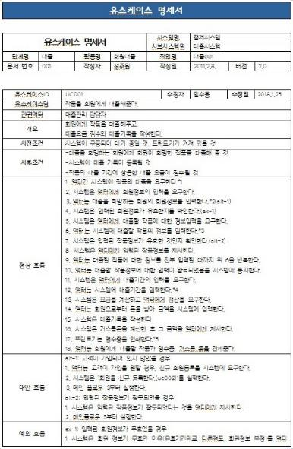
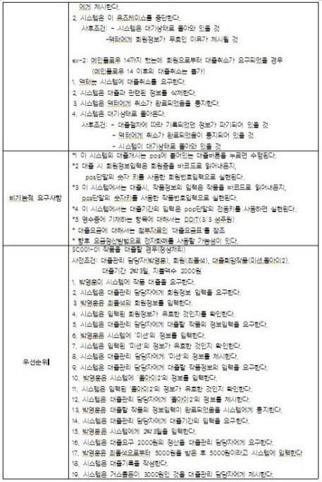
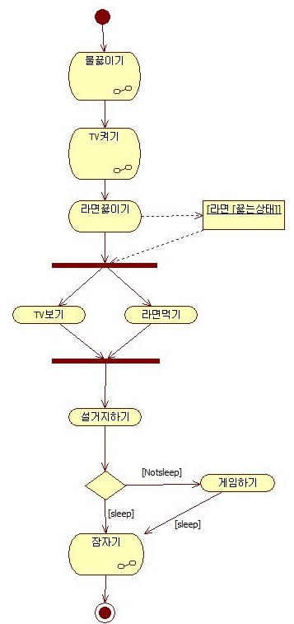
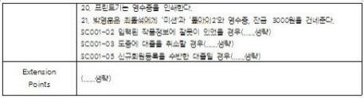
유스케이스 명세서 작성
StarUML 활용 및 Activity Diagram 작성

Slide 11
Introduce
1월 29일
HTML5 문서작성의 기본 이해와 테이블구성
HTML의 기본 태그활용법과 기본 속성을 간단히 이해한다.
처음 접하는 테이블 구조의 구성을 이해하기 어려웠다.
그림을 그리듯이 생각하면 조금 수월해지는 듯하다.
Learning
NOTE
1월 30일
웹 프로그래밍 기본이해
웹 프로그래밍의 서버와 컨테이너의 기본 구동원리에 대해 이해한다.
아파치-톰캣 등 생소한 프로그램이 보이고, 구동원리, 기본구조 등을 이해하기 어려웠다.
앞으로의 직접적인 구성을 하는 실습을 통해 이해하기로 했다.
Project
HTML
Project
JavaFX
1월 31일
HTML과 JSP 기본이해
HTML의 여러 가지 태그와 속성활용을 이해하고 구성시킨다.
JSP로의 데이터 전달의 기본을 이해한다.
JSP부분의 코드를 이해하기 어려웠다.
기본구조를 면밀히 살펴서 완벽한 이해는 아니지만 활용은 가능해졌다.
Project
Spring
Mybatis
MVC

Slide 12
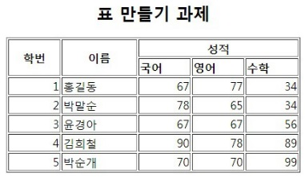
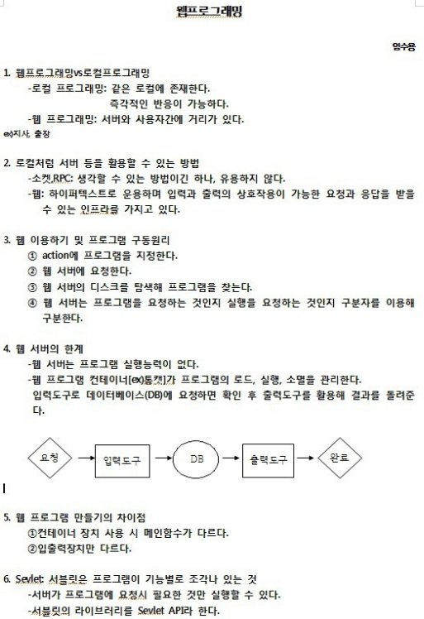
HTML5 문서작성의 기본 이해와 테이블구성
웹 프로그래밍 기본이해

Slide 13
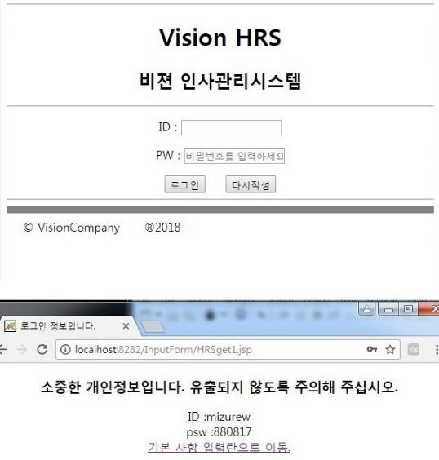
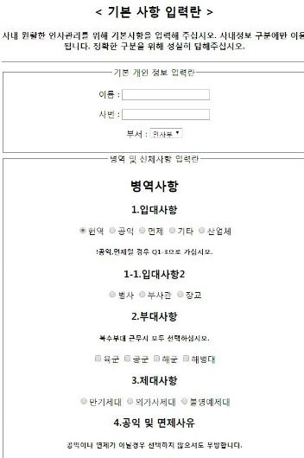
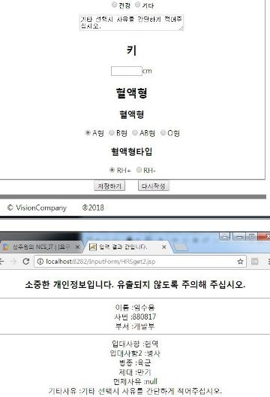
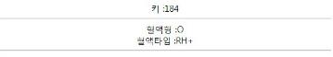
HTML과 JSP 기본이해

Slide 14
Introduce
2월 5일
자바스크립트 구구단 및 총점,평균 구하기
자바스크립트와 HTML의 테이블을 활용하여 구구단을 출력한다.
간단한 forloop문을 활용하여 총점과 평균을 구한다.
이중for문을 이해하기 어려웠다.
출력되는 부분을 보면서 이해하는 편이 좀 나은 듯하다.
Learning
NOTE
2월 6일
자바스크립트 화투패 나누기
자바스크립트의 간단한 배열 나누기 메소드를 활용해 화투 패를 나눈다.
이미지 적용하는 루트작성이 어려웠다.
여러 시도를 통해서 적용했다.
Project
HTML
Project
JavaFX
2월 8일
자바스크립트 성적표 오름차순, 내림차순 적용
성적표 배열을 구성하고 이를 오름차순 및 내림차순을 적용하여
정리되도록 코드를 구성한다.
배열, 리스트, 복잡한 코드구성, 변수와 테이블구성을 복합해 적용하기가
어려웠다.
하나씩 모두 적용해보고 달라진 점들을 끼워 맞춰가며 완성했다.
Project
Spring
Mybatis
MVC

Slide 15
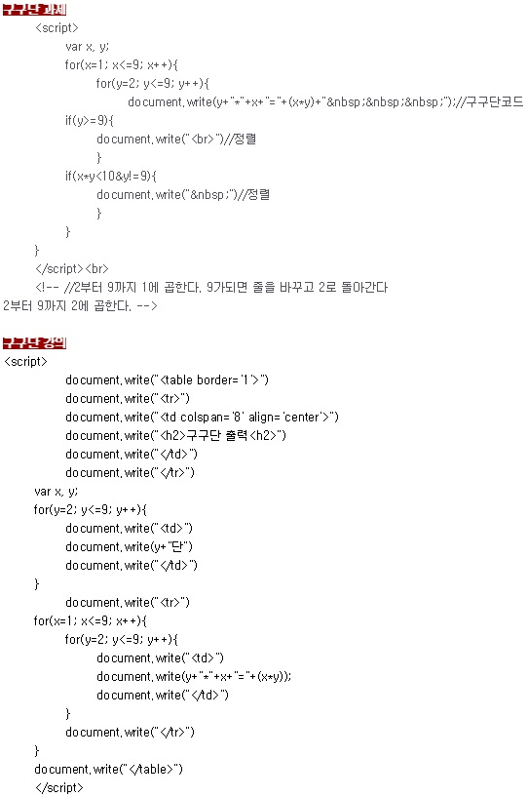
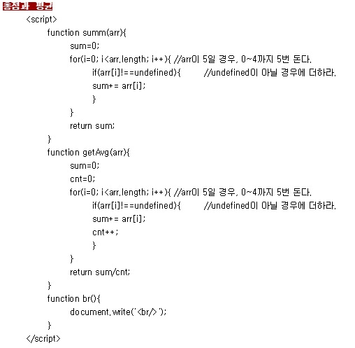
자바스크립트 구구단 및 총점,평균 구하기

Slide 16
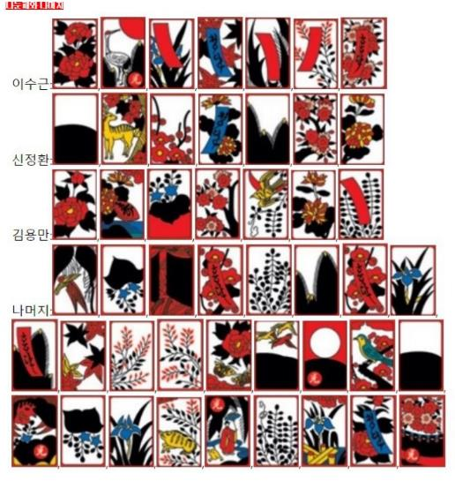
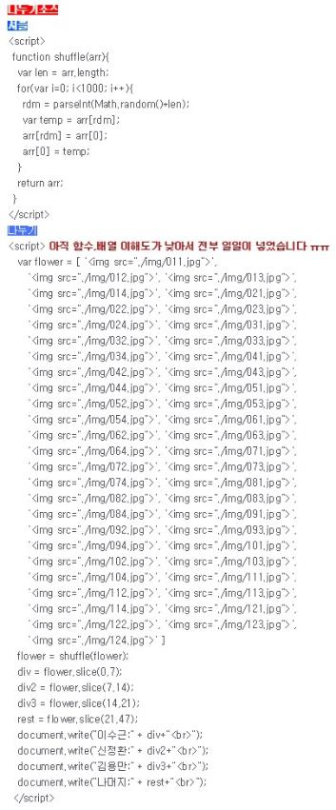
자바스크립트 화투패 나누기

Slide 17
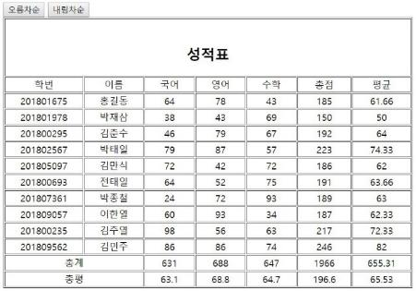
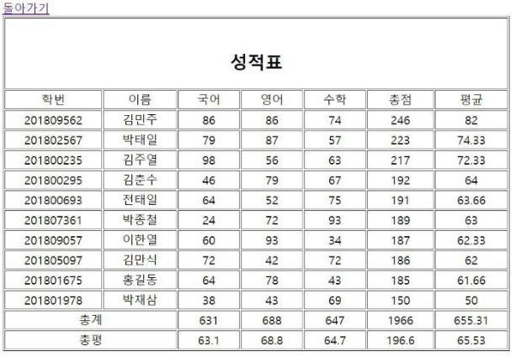
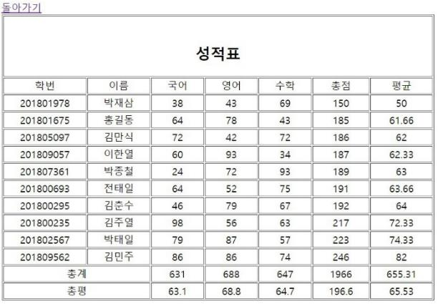
자바스크립트 성적표 오름차순, 내림차순 적용

Slide 18
Introduce
2월 9일 ~ 2월 21일
HTML화면구현 팀 프로젝트- 치킨사이트 만들기
HTML, 자바스크립트, 제이쿼리, CSS, JSP를 활용하여 간단한 치킨사이트를
구현해본다.
테이블만 구성해보다가 div태그를 활용해 레이아웃을 구성하기가 어려웠다.
특히 margin과 padding 때문에 애를 많이 먹었다.
다행히 좋은 팀원과 호흡이 맞아 그나마 수월하게 진행할 수 있었다.
Learning
NOTE
2월 23일
데이터베이스 기본SQL문 학습
오라클 설치와 기본 DDL 및 DML에 대해 학습한다.
생소한 언어라 처음 적응이 어려웠다.
간단한 조작문 다루기라 그나마 수월했다.
Project
HTML
Project
JavaFX
2월 26일
데이터베이스 조인 및 부속질의 학습
부속질의를 통해 약간 까다로운 질의를 수행하고,
조인을 통해 여러 테이블에 있는 정보를 구한다.
이해가 어려웠는데 특히 부속질의의 질의 구성이 어떻게 이루어지는지가
가장 어려웠다.
구조학습을 지속적으로 하는 것이 좋을 것 같다.
Project
Spring
Mybatis
MVC

Slide 19

HTML화면구현 팀 프로젝트- 치킨사이트 만들기
http://mizurew.dothome.co.kr/

Slide 20
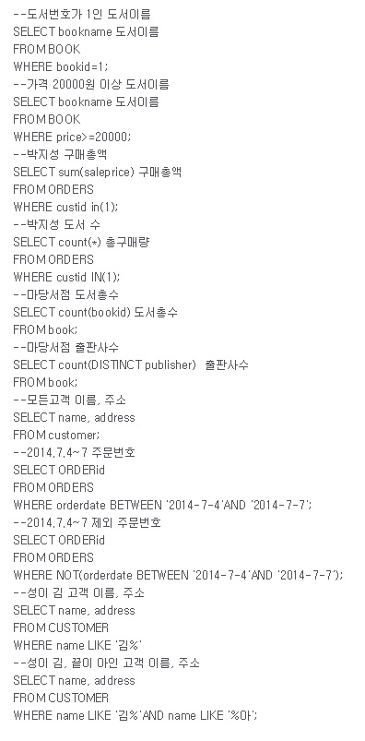
데이터베이스 기본SQL문 학습

Slide 21
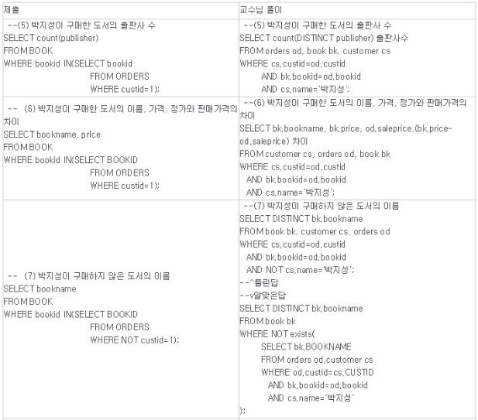
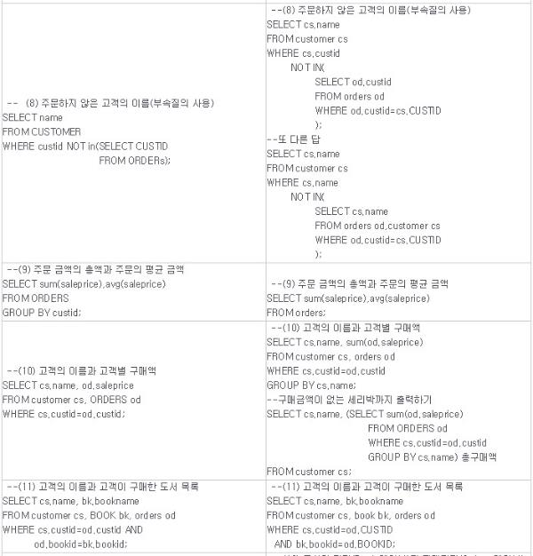
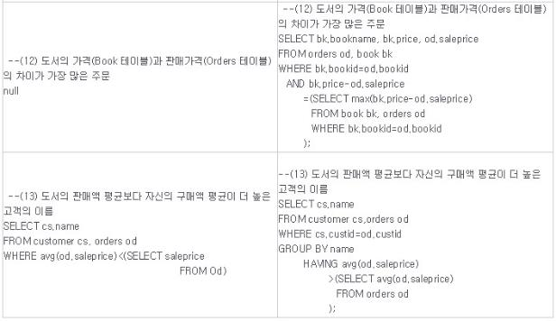
데이터베이스 조인 및 부속질의 학습

Slide 22
Introduce
2월 27일
데이터베이스 조인+부속질의 및 내장함수 학습
부속질의와 조인을 연계하여 세부적인 정보를 구한다.
수학을 배울 때와 비교하자면 2차원 그래프를 처음 만났을 때와 같았다.
포기하고 싶었다.
완벽한 이해를 하지 못할지라도 포기하지는 않기로 했다.
Learning
NOTE
3월 8일
JAVA 조건문과 반복문, 참조타입 학습
간단한 주사위 합5만들기, while문과 스캐너객체로 예금/출금 프로그램 만들기
데이터 타입과 배열로 학생 점수 입력 및 분석프로그램 만들기
이중 for문과 배열, 스캐너 객체 등이 연계되면서 이해가 어려워졌다.
동영상강의를 시청하며 이해하려고 노력했다.
Project
HTML
Project
JavaFX
3월 12일
JAVA 스캐너 객체를 활용하여 숫자입력 시 한글로 바꾸기
숫자 1을 입력하면 "일"이 출력되도록 코드를 구성한다.
배열 및 각종 내장 메소드 이해가 어려웠다.
이해가 정 어려운 부분은 직접 활용을 통해 이해하려고 했다.
Project
Spring
Mybatis
MVC

Slide 23
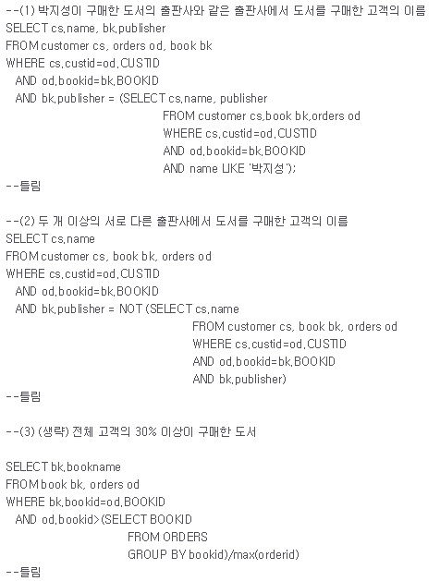
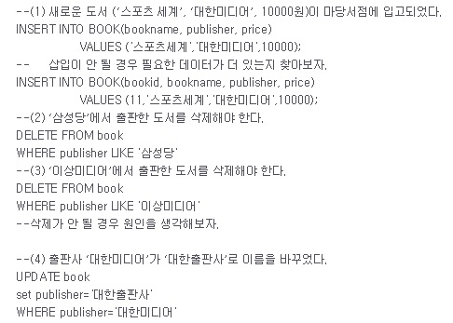
데이터베이스 조인+부속질의 및 내장함수 학습

Slide 24
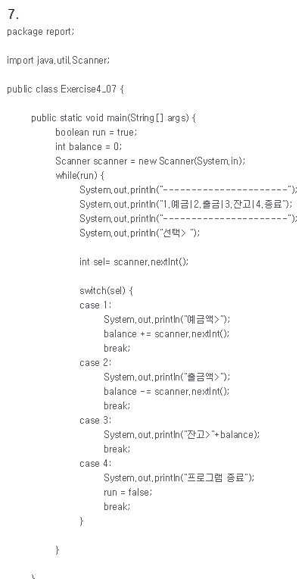
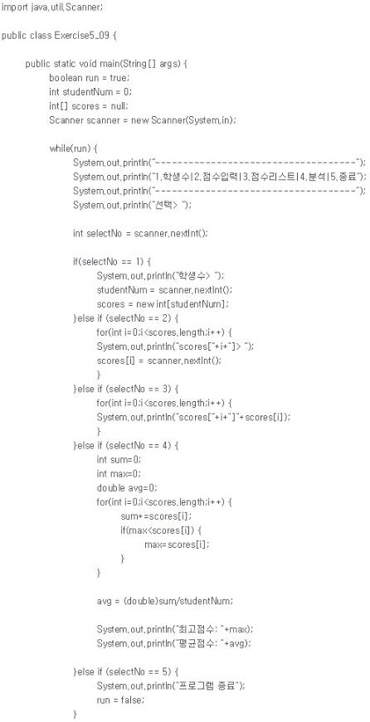
JAVA 조건문과 반복문, 참조타입 학습

Slide 25
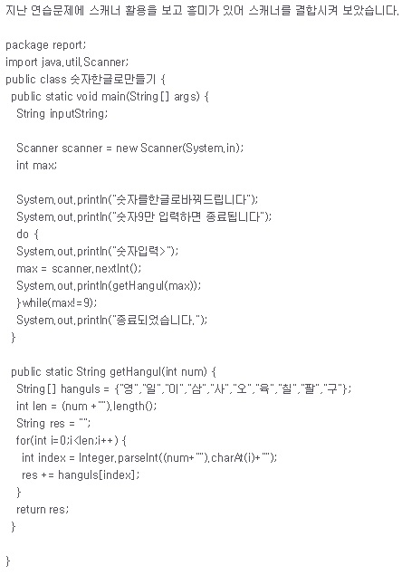
JAVA 스캐너 객체를 활용하여 숫자입력 시 한글로 바꾸기

Slide 26
Introduce
3월 13일
JAVA클래스와 객체 지향 프로그래밍
간단한 로그인 프로세스를 클래스로 객체를 생성하여 구현한다.
계좌 생성, 삭제 부터 예금 입/출금 가능한 프로그램을 만든다.
JAVA에서도 위기가 왔다고 한다면 이 부분부터이다.
클래스와 생성자, 객체생성 등을 이해하기 어려웠다.
가장 중요한 부분이니만큼 책을 여러 번 읽고, 동영상강의를 시청했다.
Learning
NOTE
3월 14일
JAVA 상속과 추상클래스
상속의 개념과 상속을 사용할 경우 이점을 이해한다.
약간 의지가 약해진 것이지 이해가 더 어려웠다.
무작정 따라하거나 답을 확인하며 옮겨 적기라도 했다.
Project
HTML
Project
JavaFX
3월 15일
JAVA 인터페이스 이해
인터페이스 활용법을 이해하고 상속과 차이점을 인지한다.
따라 하기만 할 뿐, 이해는 어려웠다. 특히 어노테이션과 dao가 나오는 부분이
가장 이해가 힘든 부분이었다.
JAVA 교재를 1장부터 다시 읽기 시작했다. 왜 이해가 안 되는지
이유를 찾고 싶었다.
Project
Spring
Mybatis
MVC

Slide 27
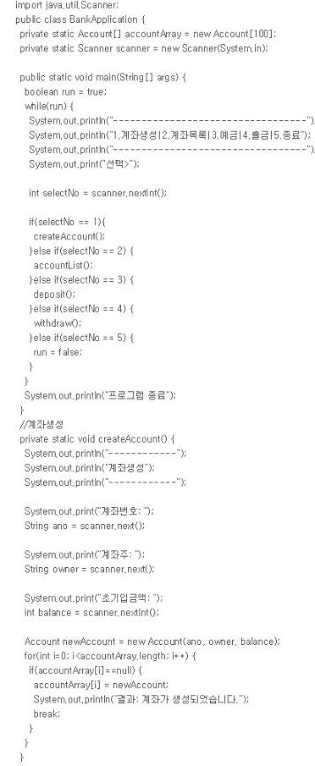
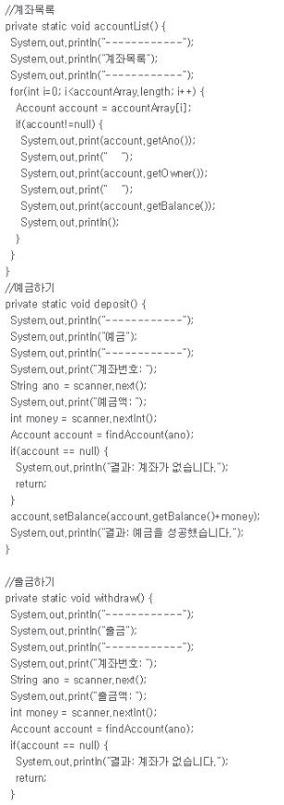
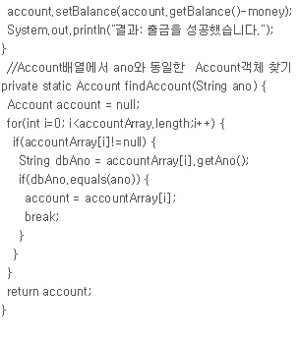
JAVA클래스와 객체 지향 프로그래밍

Slide 28
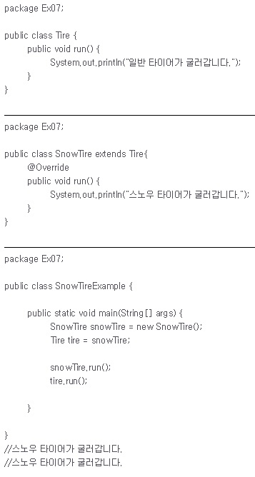
JAVA 상속과 추상클래스

Slide 29
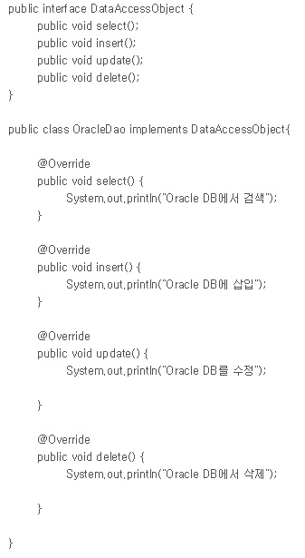
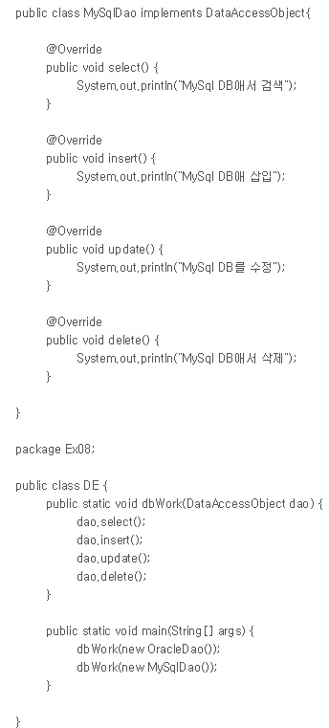
JAVA 인터페이스 이해

Slide 30
Introduce
3월 16일
JAVA 중첩클래스, 인터페이스 이해
중첩클래스와 중첩인터페이스에 대해 이해한다.
해답지를 베끼는 수준이 되었다. 언뜻 언뜻 이해가 될 듯싶다가도
어려웠다. 객체에 대한 이해도가 낮은 게 문제인 것 같다.
JAVA교재를 꾸준히 정독하고 있다. 나중에 다시 보면 꼭 이해될 것이라고
생각하고 학습을 진행해야겠다.
Learning
NOTE
3월 19일
JAVA 예외처리
JAVA의 예외 종류와 그에 따른 처리코드 작성
'예외를 던진다'라는 말을 이해하기가 어려웠다.
JAVA교재를 한 번 정독하니 이해도가 꽤 올라갔다. 해답지를 베끼지 않고
책을 찾아보고 생각해서 답을 내본 후에 답과 비교해보기 시작했다.
Project
HTML
Project
JavaFX
3월 22일
JAVA 기본 API클래스
JAVA에서 자주 사용하거나 유용한 API를 학습한다.
해시코드 비교와 equal연산자 비교의 차이점이 어려웠다.
스트링과 스트링빌더의 차이점이 흥미로웠다.
Project
Spring
Mybatis
MVC

Slide 31
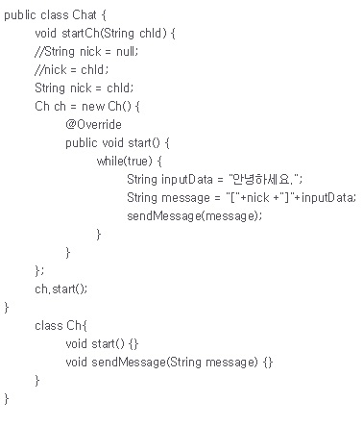
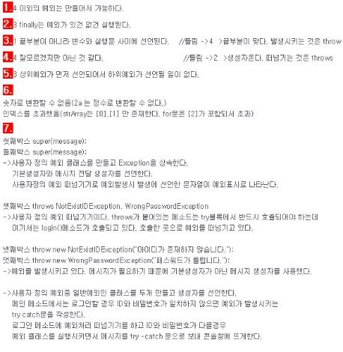
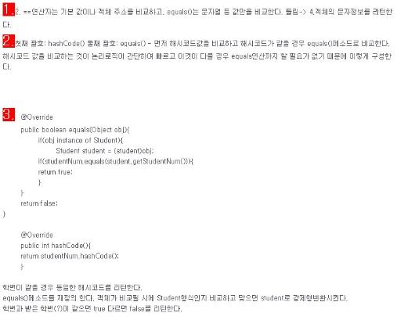
JAVA 중첩클래스, 인터페이스 이해
JAVA 예외처리
JAVA 기본 API클래스

Slide 32
Introduce
3월 26일
JAVA 성적처리
ArrayList와 향상된 for문을 통해 성적처리를 한다.
향상된 for문 구조를 이해하는데 오래 걸렸다.
코드가 짧고 간단하여 이해하는데 도움이 되었다.
Learning
NOTE
3월 27일
JAVA 컬렉션 프레임워크
여러 가지 컬렉션의 장단점을 이해한다.
List, Set, Map 을 구분하여 이해하기가 어려웠다.
활용하는 부분에서는 차이가 그나마 명확해서 이해하는 데에 약간 도움이 되었다.
Project
HTML
Project
JavaFX
4월 1일
JAVA 데이터베이스 연계
데이터베이스를 연결하여 sql문을 통해 원하는 값을 얻어온다.
큰 구조는 이해했지만 PreparedStatement, ResultSet 등을 이해하는 게 어려웠다.
앞으로 지속적인 실습을 통해 이해하기로 했다.
Project
Spring
Mybatis
MVC

Slide 33
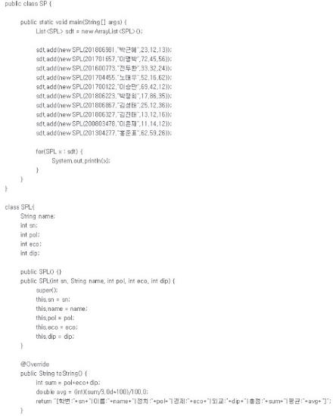
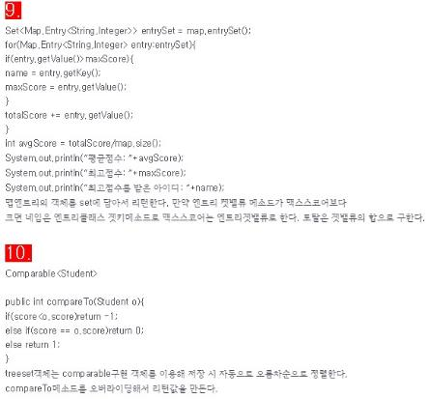
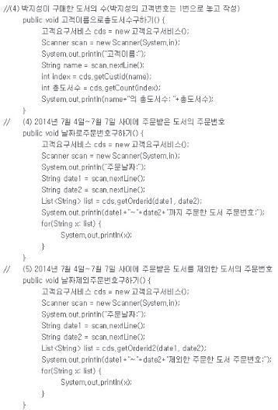
JAVA 성적처리
JAVA 컬렉션 프레임워크
JAVA 데이터베이스 연계

Slide 34
Introduce
4월 5일
JAVA 병원관리시스템 환자목록
간단한 병원관리시스템을 구성하고, sql문을 테스트한다.
ArrayList와 Map이해도가 낮은 상태에서 결과 값을 담고 활용하는 것이 어려웠다.
무작정 따라 하기에 돌입했다.
Learning
NOTE
4월 6일
JAVA 학생정보 및 점수데이터 입력
간단한 정보입력을 데이터베이스를 활용해 수행한다.
forEach문(람다식)이 이해하기 어려웠다.
활용을 통해서 간단하고 유용한 메소드임을 깨달았다.
Project
HTML
Project
JavaFX
4월 9일
JAVAFX 구구단
JAVAFX를 활용해 구구단을 출력해주는 프로그램을 만든다.
JAVAFX의 메소드 활용법이 어려웠다.
실행해보고 고치고를 반복하며 터득했다.
Project
Spring
Mybatis
MVC

Slide 35
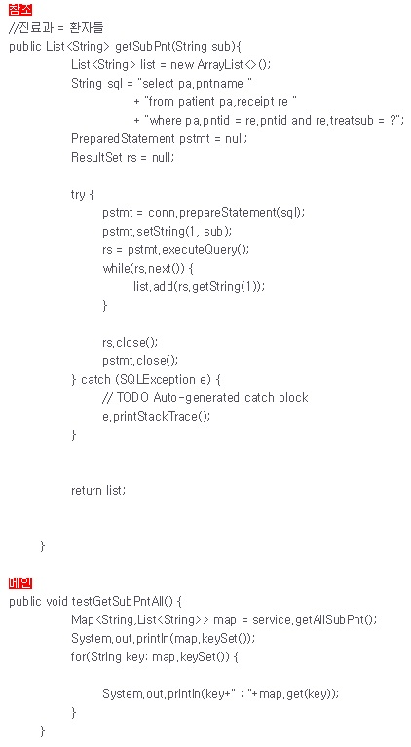
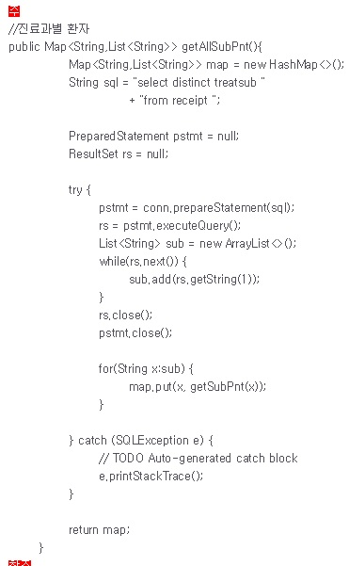
JAVA 병원관리시스템 환자목록

Slide 36
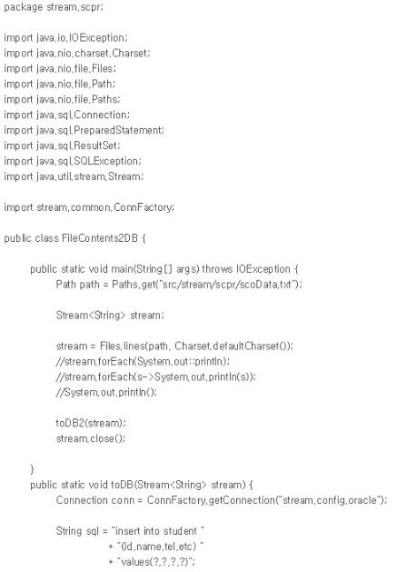
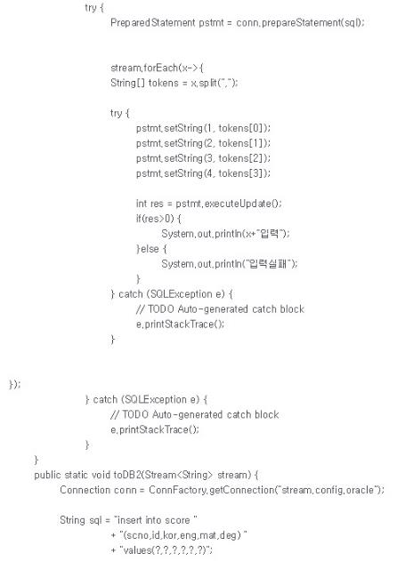
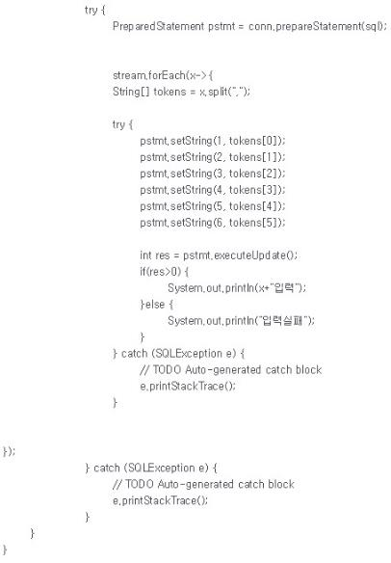
JAVA 학생정보 및 점수데이터 입력

Slide 37
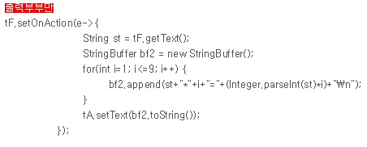
JAVAFX 구구단

Slide 38
Introduce
4월 10일 ~ 4월 30일
JAVAFX 제조회사DB프로그램 (팀 프로젝트)
JAVAFX를 활용해 애플리케이션을 만든다.
데이터베이스 구조 설정하는 문제(특히 정규화 과정을 잘 몰라 어려웠다.)와
인터페이스 구성을 어떻게 해야 사용자가 편하게 사용할지 계획하는 점이 어려웠다.
팀원과 여러 가지 시도를 해보고 가장 좋은 방향으로 진행했다.
Learning
NOTE
5월 1일
JSP request객체 활용
request를 활용하여 웹 페이지에서 데이터를 전송하거나 페이지에서
유지하는 법을 학습한다.
HTML과 자바코드를 번갈아 사용하는 점이 어려웠다.
실행해보고 나니 굉장히 유용한 부분이라는 것을 깨달을 수 있었다.
Project
HTML
Project
JavaFX
5월 4일
JSP 데이터베이스 연계
간단한 구조로 JSP페이지에서 고객정보를 입력 받아 데이터베이스에
저장하는 코드를 작성한다.
서블릿 등이 생소해서 그동안 학습했던 데이터베이스 연결도 이해가
잘 되지 않았다.
너무 어려울 땐 무작정 따라하고 나중에 이해하는 습관이 생겼다.
Project
Spring
Mybatis
MVC

Slide 39
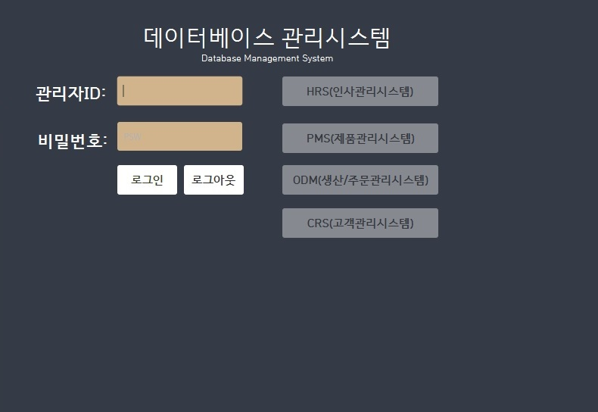
JAVAFX 제조회사DB프로그램 (팀 프로젝트)

Slide 40
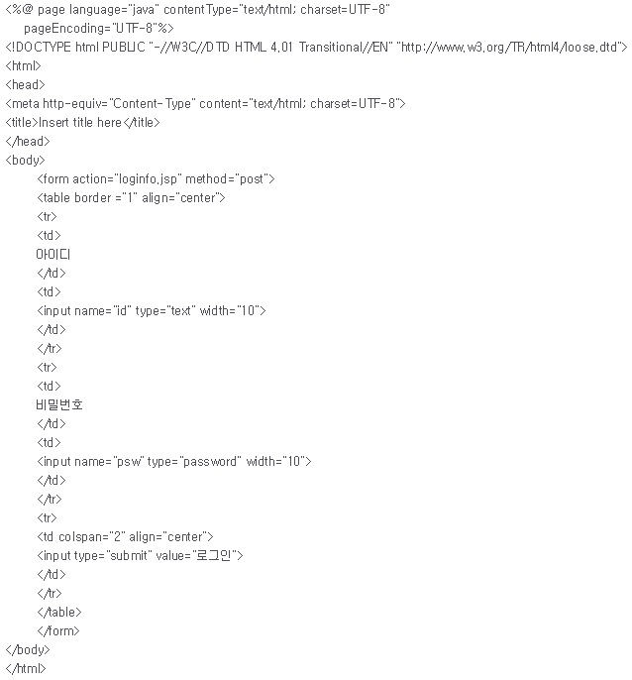

JSP request객체 활용

Slide 41



JSP 데이터베이스 연계

Slide 42
Introduce
5월 9일
Mybatis 적용 JSP 게시판
sql문을 따로 관리할 수 있는 mybatis를 적용하여 게시판을 구성한다.
코드구성이 간단해서 그런 지 mybatis를 활용한 이점을 찾기 어려웠다.
앞으로 천천히 경험하면 될 것 같다.
Learning
NOTE
5월 16일
JSP 회원가입 및 로그인 구성
JSP와 데이터베이스를 연결해서 회원 가입과 로그인 정보수정을 할 수 있는
페이지를 코드로 구성한다.
코드양이 많아짐에 따라서 코드 이해도가 낮아졌다.
코드를 보는 것이 익숙해지길 기다리면서 자주 분석하는 습관을 길러야겠다.
Project
HTML
Project
JavaFX
5월 25일
Mybatis적용 MVC 게시판 구성
Mybatis 프레임워크를 활용해 MVC Model1방식의 게시판을 구성한다.
들여쓰기나 댓글 그룹 짜는 구조가 어려웠고, 페이징 처리는 어려워서
적용하지 못했다.
강의를 따로 시청하여 습득할 예정이다.
Project
Spring
Mybatis
MVC

Slide 43


Mybatis 적용 JSP 게시판

Slide 44


JSP 회원가입 및 로그인 구성

Slide 45



Mybatis적용 MVC 게시판 구성

Slide 46
Introduce
5월 28일
어플리케이션CTX를 활용한 계산기
CTX를 활용하여 어플리케이션 테스트를 수행한다.
JAVAFX 처음처럼 적용하는 부분이 생소했다.
이해보다는 실행위주로 학습했다.
Learning
NOTE
5월 28일
CTX활용하여 BMI계산하는 프로그램 만들기
정보를 입력하면 BMI를 계산하여 출력하는 프로그램을 만든다.
bean이나 property태그 등이 생소했다.
HTML태그와 비교하며 이해하는 것이 조금 도움 됐다.
Project
HTML
Project
JavaFX
6월 3일
MVC 패턴 정리
Spring MVC 프로그램 코딩 전 MVC의 개념을 명확히 이해한다.
Model 부분이 정확히 무엇을 하는 부분인지 이해하기 어려웠다.
전체를 코딩하고 이해해보기로 생각했다.
Project
Spring
Mybatis
MVC

Slide 47

어플리케이션CTX를 활용한 계산기

Slide 48



CTX활용하여 BMI계산하는 프로그램 만들기
MVC 패턴 정리

Slide 49
Introduce
6월 3일
Valid 어노테이션 활용하여 데이터 검증하기
일반적인 검증이 아닌 dependency를 추가하여 Valid 어노테이션을
활용해 데이터를 검증한다.
Validator 클래스가 있는 상태에서 진행해서 이해하는데 어려움이 컸다.
어노테이션으로 클래스 없이 간단하게 검증하는 점이 좋았다.
Learning
NOTE
6월 7일
Spring Mybatis 게시판 구현
Spring과 Mybatis를 활용하여 MVC Model2방식의 게시판을 구현해본다.
MVC 구조를 완벽하게 이해하지 못했다.
동영상 강의를 반복해서 시청했다.
Project
HTML
Project
JavaFX
6월 8일~ 6월 30일
Spring Mybatis 사이트 구현 (개인 프로젝트)
Spring Mybatis를 활용하여 렌트카 사이트를 구현한다.
스프링 프로젝트 실행 문제 등 여러 가지 코딩문제에 부딪혀
진행하지 못했다.
틈나는 시간에 따로 코드를 작성하고 있다.
Project
Spring
Mybatis
MVC

Slide 50



Valid 어노테이션 활용하여 데이터 검증하기

Slide 51

Spring Mybatis 게시판 구현

Slide 52

Spring Mybatis 사이트 구현 (개인 프로젝트)

Slide 53
Introduce
6월 26일
파이썬 wxFormBuilder를 이용한 CRUD GUI구현
wxFormBuilder를 활용하여 파이썬 어플리케이션을 작성한다.
생소한 언어를 빠르게 학습하는 바람에 과부하에 걸렸다.
JAVAFX와 비슷해 그나마 이해하기 조금 수월했다.
Learning
NOTE
6월 28일
파이썬 데이터베이스 연결
파이썬과 데이터베이스를 연결하고 간단한 테스트를 진행한다.
정보처리기사 실기시험으로 인해 약간 소홀히 하였다.
전체적인 구조는 JAVA와 비슷하여 어느 정도는 이해할 수 있었다.
Project
HTML
Project
JavaFX
7월 2일
파이썬으로 간단한 어플리케이션 작성
wxFormBuilder와 sqlite3를 활용해 간단한 어플리케이션을 작성한다
.
wxFormBuilder가 JAVAFX보다는 까다로워서 버벅 거렸다.
대부분 유사한 점이 코딩하는데 도움이 되었다.
Project
Spring
Mybatis
MVC

Slide 54

파이썬 wxFormBuilder를 이용한 CRUD GUI구현

Slide 55


파이썬 데이터베이스 연결

Slide 56

파이썬으로 간단한 어플리케이션 작성

Slide 57
Introduce
7월 2일
파이썬 DJango 연결
파이썬과 Django를 연결해 웹 어플리케이션을 작성할 수 있는 구조를 만든다.
구조가 생소해서 이해하기 어려웠다.
작성한 연결방법을 자주 실행해 보는 편이 좋겠다.
Learning
NOTE
7월 3일~ 7월 31일
Spring Mybatis 웹 프로그래밍(팀 프로젝트)
Spring Mybatis MVC Model2구조로 웹 어플리케이션을 작성한다.
이 메일 구조이해와 데이터베이스 연결 및 코딩에서 문제가 많이 발생하였다.
잦은 검색과 팀원, 팀장들의 도움으로 많은 문제를 해결하였다.
Project
HTML
Project
JavaFX
7월 18일
아두이노 우노보드 스위칭제어
간단한 구조의 우노보드를 구성하고 제어한다.
코드가 다른 점이 이해가 어려웠다.
무작정 따라하며 그 후에 이해하였다.
Project
Spring
Mybatis
MVC

Slide 58


파이썬 DJango 연결

Slide 59

Spring Mybatis 웹 프로그래밍(팀 프로젝트)

Slide 60

아두이노 우노보드 스위칭제어

Slide 61
Introduce
HTML 화면구현 – 치킨사이트
임수용, 김성규
Learning
NOTE
개발의의
HTML 코드 및 자바스크립트를 이용하여 기본적인 화면구현을 가능하게 한다.
주제선정이유
우리의 삶에서 떼려야 뗄 수 없는 치킨을 선정하여 친숙함을 어필하고
가장 많은 프렌차이즈인 점을 감안하여 사이트 구현이 후에도 도움이 될 수 있으므로
주제를 선정하였다.
Project
HTML
Project
JavaFX
개발도구
JAVA, JSP, HTML, CSS, JavaScript, Jquery
이클립스, starUML
Project
Spring
Mybatis
MVC
http://mizurew.dothome.co.kr/

Slide 62






Introduce
발표시 인트로 페이지 입니다.
Learning
NOTE
Project
HTML
Project
JavaFX
Project
Spring
Mybatis
MVC

Slide 63


Introduce
사이트 명은 치킨,오졌다! (Awesome chicken!)입니다.
Learning
NOTE
Project
HTML
Project
JavaFX
Project
Spring
Mybatis
MVC

Slide 64

Introduce
간단하게 구성되어 있는 유스케이스 다이어그램 입니다.
Learning
NOTE
Project
HTML
Project
JavaFX
Project
Spring
Mybatis
MVC

Slide 65

Introduce
메인페이지 디자인은 일반 웹페이지를 검색하여 참조하였습니다.
Learning
NOTE
Project
HTML
Project
JavaFX
Project
Spring
Mybatis
MVC

Slide 66

Introduce
모던한 느낌을 주는 로그인 페이지를 구성하였습니다.
DB연동은 되어있지 않은 단계입니다.
Learning
NOTE
Project
HTML
Project
JavaFX
Project
Spring
Mybatis
MVC

Slide 67

Introduce
팀원(김성규)이 가장 공을 들여 만든 페이지 입니다.
Learning
NOTE
Project
HTML
Project
JavaFX
Project
Spring
Mybatis
MVC

Slide 68

Introduce
데이터베이스로 사진을 불러오는 형식이 아니라
모든 사진이 존재하는 중에 하이드 앤 쇼를 이용하여 마치
사진이 변하는 것처럼 구성하였습니다.
Learning
NOTE
Project
HTML
Project
JavaFX
Project
Spring
Mybatis
MVC

Slide 69

Introduce
페이지 새로 고침으로 새로이 선정된 랜덤 아이템을 가져옵니다.
Learning
NOTE
Project
HTML
Project
JavaFX
Project
Spring
Mybatis
MVC

Slide 70

Introduce
HTML화면구현 중 DIV구성과 CSS적용에
중점을 두어 개발하였습니다.
Learning
NOTE
Project
HTML
Project
JavaFX
Project
Spring
Mybatis
MVC

Slide 71
Introduce
JAVAFX– 안경제조회사 DB
임수용, 김성규,박정은
Learning
NOTE
개발의의
JAVAFX를 이용하여 기업 내에서 데이터베이스를 간편하게 이용할 수 있는
어플리케이션을 제작한다.
개발도구
JAVA, Oracle
이클립스, starUML, exERD, JavaFX Scene Builder, Dbeaver, SQL developer
Project
HTML
Project
JavaFX
Project
Spring
Mybatis
MVC

Slide 72

Introduce
주제 선정 이유
및 기본 구성 요약
Learning
NOTE
Project
HTML
Project
JavaFX
Project
Spring
Mybatis
MVC

Slide 73


Introduce
안경제조회사의
데이터베이스 시스템을
구성하였습니다.
Learning
NOTE
Project
HTML
Project
JavaFX
Project
Spring
Mybatis
MVC

Slide 74

Introduce
기본 차례 구성입니다.
약간의 유머를 더하여 지루함을 달랬습니다.
Learning
NOTE
Project
HTML
Project
JavaFX
Project
Spring
Mybatis
MVC

Slide 75

Introduce
유스케이스 다이어그램입니다.
가장 중요한 제품과 생산주문에 중점이
더해져 있는 것이 보입니다.
Learning
NOTE
Project
HTML
Project
JavaFX
Project
Spring
Mybatis
MVC

Slide 76

Introduce
ERDiagram입니다.
배움 시기에 맞게 간단하게 구성되어 있습니다.
정규화 과정을 거치지 못한 것이 아쉽습니다.
Learning
NOTE
Project
HTML
Project
JavaFX
Project
Spring
Mybatis
MVC

Slide 77




Introduce
Learning
NOTE
기본적인 화면구성 레이아웃입니다.
간단한 CRUD가 가능합니다.
Project
HTML
Project
JavaFX
Project
Spring
Mybatis
MVC

Slide 78

Introduce
제품 재고와 매출액을 코드로 구성하여 연계되도록 하였습니다.
약간은 번거롭게 구성한 것이 아쉽습니다.
Learning
NOTE
Project
HTML
Project
JavaFX
Project
Spring
Mybatis
MVC

Slide 79


Introduce
데이터요청처리 이해도가 낮은 시기여서
짜임새 있게 구성하지 못한 점이 가장 아쉽습니다.
Learning
NOTE
Project
HTML
Project
JavaFX
Project
Spring
Mybatis
MVC

Slide 80




Introduce
간단하게 사용방법을 알려주는 모습입니다.
Learning
NOTE
Project
HTML
Project
JavaFX
Project
Spring
Mybatis
MVC

Slide 81




Introduce
사용방법 설명이 이어지는 중입니다.
Learning
NOTE
Project
HTML
Project
JavaFX
Project
Spring
Mybatis
MVC

Slide 82


Introduce
시현 마무리와 네트워킹을 간단하게 정리하였습니다.
Learning
NOTE
Project
HTML
Project
JavaFX
Project
Spring
Mybatis
MVC

Slide 83


Introduce
Spring Mybatis를 이용한 MVC모델 2 웹 프로그래밍
그룹웨어(Groupware)
이메일 파트 담당
Learning
NOTE
Project
HTML
Project
JavaFX
Project
Spring
Mybatis
MVC

Slide 84


Introduce
프로젝트 소개와 프로젝트 일정입니다.
Learning
NOTE
Project
HTML
Project
JavaFX
Project
Spring
Mybatis
MVC

Slide 85

Introduce
개발환경과 도구들을 정리하였습니다.
Learning
NOTE
Project
HTML
Project
JavaFX
Project
Spring
Mybatis
MVC

Slide 86

Introduce
유스케이스 다이어그램입니다.
앞서 보다 확실히 구성도가 복잡해졌습니다.
Learning
NOTE
Project
HTML
Project
JavaFX
Project
Spring
Mybatis
MVC

Slide 87

Introduce
데이터베이스 관계도(ERDiagram) 입니다.
Learning
NOTE
Project
HTML
Project
JavaFX
Project
Spring
Mybatis
MVC

Slide 88

Introduce
클래스 구성도 입니다.
팀원 각자가 맡은 분야는 한가지씩 입니다.
Learning
NOTE
Project
HTML
Project
JavaFX
Project
Spring
Mybatis
MVC

Slide 89

Introduce
그룹웨어 로그인시 메인화면 입니다.
Learning
NOTE
Project
HTML
Project
JavaFX
Project
Spring
Mybatis
MVC

Slide 90

Introduce
이메일 기능 중 최신메일 5개의 지난 시간을 초,분,시,일,월,연으로
알려주는 알고리즘입니다.
Learning
NOTE
Project
HTML
Project
JavaFX
Project
Spring
Mybatis
MVC

Slide 91

Introduce
없는 아이디로 메일 발송 시 데이터베이스에 저장하지 않고
리스트에 담아 알려주는 알고리즘입니다.
Learning
NOTE
Project
HTML
Project
JavaFX
Project
Spring
Mybatis
MVC

Slide 92

Introduce
데이터가 마치 두 개인 것처럼 속성을 구성하고
PK와 연계하여 검색하게 하였습니다.
Learning
NOTE
Project
HTML
Project
JavaFX
Project
Spring
Mybatis
MVC

Slide 93


Introduce
기초적인 반응 형 웹을 구성하였습니다.
PC, Tablet, Phone사이즈에 따라
화면 및 폰트사이즈가 달라집니다.
Learning
NOTE
Project
HTML
Project
JavaFX
Project
Spring
Mybatis
MVC

Slide 94


Introduce
사용자에게 설명해주는 레이아웃 구성도입니다.
Learning
NOTE
Project
HTML
Project
JavaFX
Project
Spring
Mybatis
MVC

Slide 95


Introduce
프로젝트가 끝나면 언제나 개선하고 싶은 사항이
넘쳐나는 것 같습니다.
Learning
NOTE
Project
HTML
Project
JavaFX
Project
Spring
Mybatis
MVC

Slide 96
Introduce
이력 및 자기소개
맺음글
Learning
NOTE
학습노트
부족한 포트폴리오를 봐주셔서 감사합니다.
부족한 점을 보충하기 위해 현재 개인 프로젝트도 진행 중 입니다.
Spring Mybatis를 이용한 MVC모델2 방식의 병원(처방)-약국(재고관리 및 결제처리)-제약회사(신약등록)연계의 약국솔루션 프로그래밍 중입니다.
또한 지속적으로 동영상강의를 들으며 부족한 점을 보충하고 있고, 매우 간단하게라도 블로그에 기재 중입니다.
아래는 저의 블로그 주소입니다.
https://blog.naver.com/ghostready
프로젝트
Project
HTML
프로젝트
Project
JavaFX
프로젝트
Project
Spring
Mybatis
MVC

Slide 97
2018.08.08
감사합니다.
임수용

